Slide 1
স্বা
গ
ত
ম

Slide 2
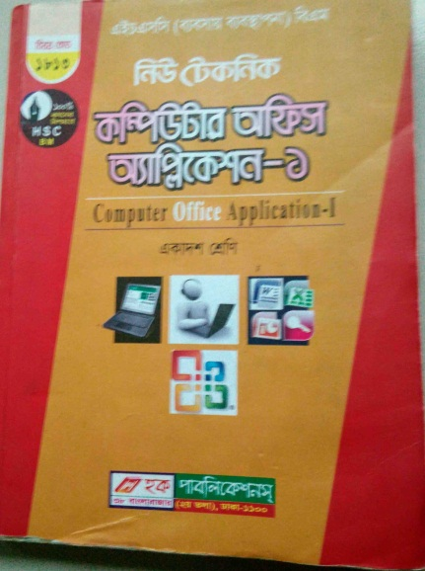
পাঠ পরিচিতি
শিক্ষক পরিচিতি
মোঃ ওবায়দুর রহমান (সুমন)
সান্তাহার টেকনিক্যাল অ্যান্ড বিজনেস ম্যানেজমেন্ট কলেজ। আদমদীঘি, বগুড়া ।
প্রভাষক (কম্পিউটার)।
sumonpouta1@gmail.com
মোবাইলঃ ০১৭১৮-২২০২৪২
শ্রেণিঃ একাদশ (HSC, BM)
বিষয়ঃ কম্পিউটার অফিস অ্যাপ্লিকেশন-১
অধ্যায়ঃ ১১ (ইন্টারনেট ও ই-মেইল, ব্যবহারিক অংশ)
পাঠঃ
সময়ঃ ৪০ মিনিট
তারিখঃ
Md. Obaydur Rahman (Sumon), Lecturer (Computer). e-mail: sumonpouta1@gmail.com, 01718-220242

Slide 3
নিচের ছবিগুলো দেখো ও চিন্তা করো, ছবিগুলো কিসের?
ছবিগুলো ই-মেইলের (E-Mail)

Slide 4
হ্যাঁ, ঠিকই ধরেছ----
আজকের পাঠ
ই-মেইল (E-Mail)

Slide 5
শিখনফল
এই পাঠ শেষে শিক্ষার্থীরা ......
১। ই-মেইল কী বলতে পারবে;
২। ই-মেইল খোলার নিয়ম বর্ণনা করতে পারবে;
৩। ই-মেইল পাঠানোর নিয়ম ও sign out এর পদ্ধতি ব্যাখ্যা করতে পারবে ।

Slide 6
ই-মেইল কী ?
ই-মেইল হল ইলেক্ট্রনিক মেইল বা ডিজিটাল বার্তা যা কম্পিউটার নেটওয়ার্কের মাধ্যমে প্রেরণ করা হয়। প্রথম দিকে ই-মেইল পেতে ই-মেইল ব্যবস্থায় প্রেরক এবং প্রাপক দুজনকেই অনলাইনে থাকতে হতো। এখন ই-মেইল সার্ভারগুলো মেইল গ্রহণ করে এবং সংরক্ষণ করে পরে পাঠায়।
Md. Obaydur Rahman (Sumon), Lecturer (Computer). e-mail: sumonpouta1@gmail.com, 01718-220242

Slide 7
একক কাজ
ইমেইল কী ?

Slide 8
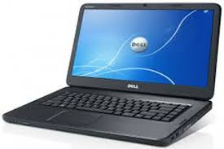
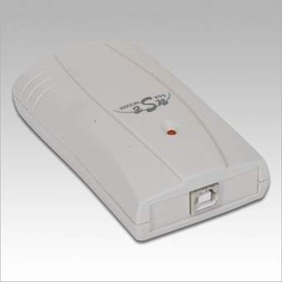
যে সব ডিভাইস লাগবে ই-মেইল খুলতে
ল্যাপটপ
মডেম
ই-মেইল খোলার জন্য প্রথমত দুটি জিনিষ প্রয়োজন,কম্পিউটার ও মডেম বা ব্রডব্যান্ড দিয়ে ইন্টারনেট সংযোগ ।

Slide 9
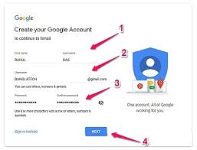
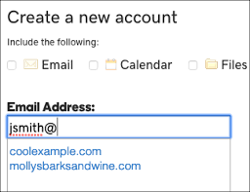
ই-মেইল খোলার জন্য যা করতে হবে নিচের চিত্রে দেখতে পাচ্ছি ।
Md. Obaydur Rahman (Sumon), Lecturer (Computer). e-mail: sumonpouta1@gmail.com, 01718-220242

Slide 10
জোড়ায় কাজ
ই-মেইল খোলার নিয়ম খাতায় লিখ ।
Md. Obaydur Rahman (Sumon), Lecturer (Computer). e-mail: sumonpouta1@gmail.com, 01718-220242

Slide 11
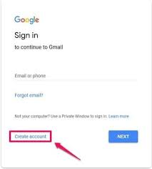
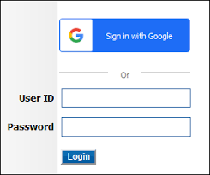
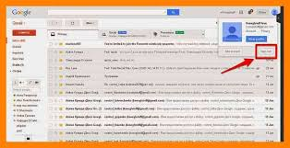
ই
নীচের চিত্রে কী দেখতে পাচ্ছি ?
ই-মেইল পাঠানোর পদ্ধতি

Slide 12
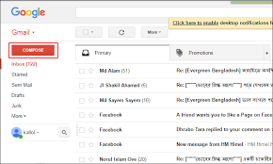
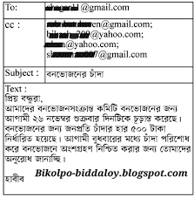
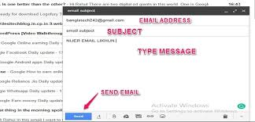
নীচের চিত্রে কী দেখতে পাচ্ছি ?
ইমেইল পাঠানোর নিয়ম

Slide 13
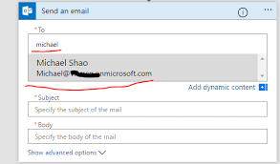
এসো ই-মেইল পাঠানোর একটি ভিডিও দেখি
Please click here

Slide 14
দলগত কাজ
ইমেইল পাঠানোর নিয়ম উপস্থাপন কর ।
Md. Obaydur Rahman (Sumon), Lecturer (Computer). e-mail: sumonpouta1@gmail.com, 01718-220242

Slide 15
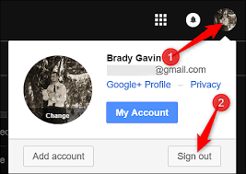
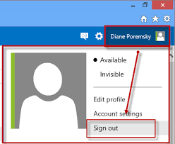
নীচের চিত্র দুটি লক্ষ্য করো
ই-মেইল থেকে বের হওয়ার পদ্ধতি ।

Slide 16
বাড়ির কাজ
ই-মেইল থেকে বের হওয়ার পদ্ধতি লিখে আনবে ।

Slide 17
মূল্যায়ন
১। E-MAIL এর পূর্ণরূপ কী ?
২। ই-মেইল খোলার জন্য কী কী প্রয়োজন ?
৩। ই-মেইল থেকে সাইন আউট হওয়ার পদ্ধতি কী ?

Slide 18
ধ
ন্য
বা
দ

